Slide 1

FORMAÇÃO DA CAMPANHA DA FRATERNIDADE 2026
Acessível em LIBRAS

Slide 2
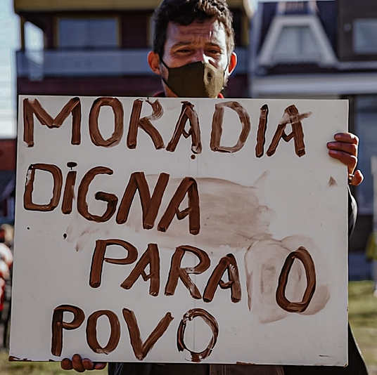
FOCO
Fraternidade e Moradia – o foco é refletir sobre a moradia digna como realidade social e compromisso cristão.

Slide 3
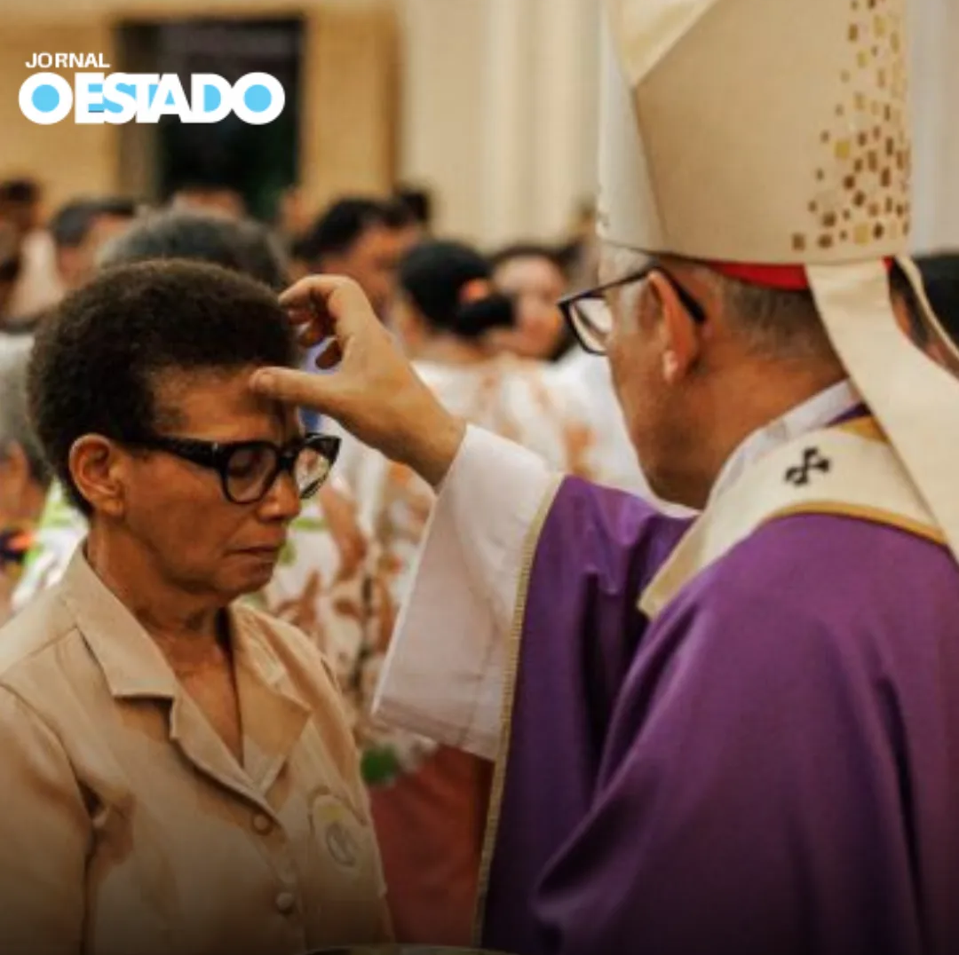
QUARESMA
Na Quaresma, Deus nos chama à conversão do coração; na Campanha da Fraternidade 2026, essa conversão se expressa no compromisso com a moradia digna.

Slide 4
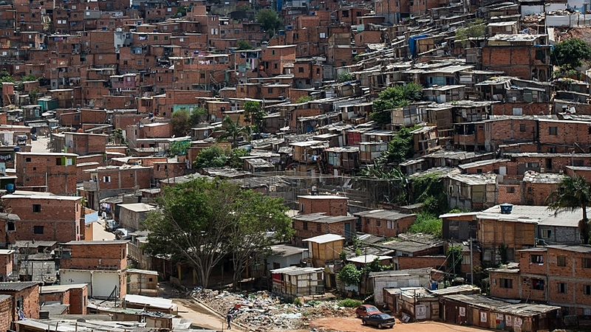
TEXTO-BASE 30
No Brasil, 6 milhões de famílias necessitam hoje de uma moradia, por estarem em habitação precária, em coabitação ou com aluguel excessivamente caro, o que representa 8,3% dos domicílios existentes no País.
Somam-se a elas outras 26 milhões de famílias que moram em situação inadequada (em áreas de risco, sem infraestrutura ou com infraestrutura insuficiente, segregação social, longe de equipamentos públicos e sem as políticas públicas básicas, com forte influência do crime organizado, entre outros).
Além disso, existem mais de 300 mil pessoas vivendo na rua — número que cresceu expressivamente nos últimos dez anos.

Slide 5
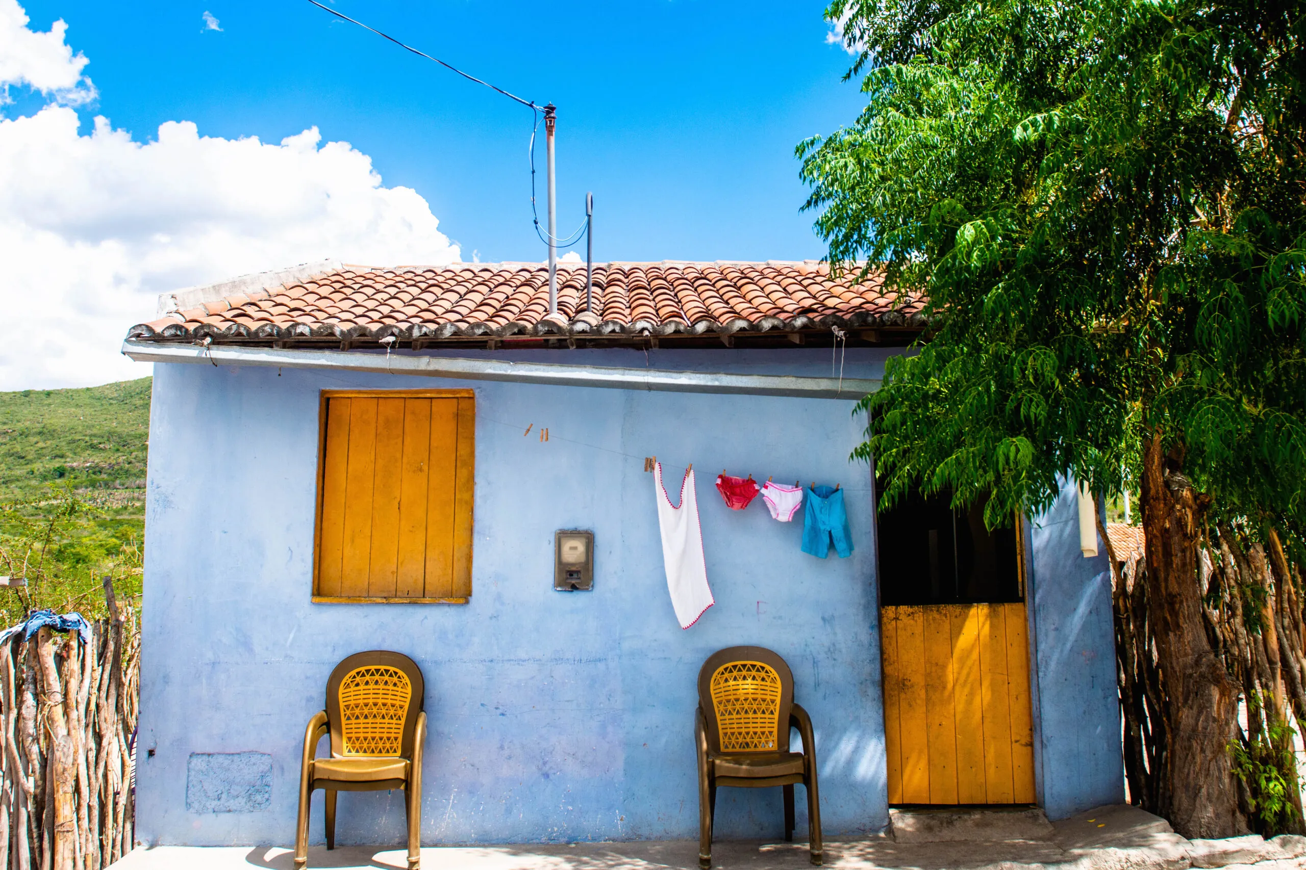
CAMPANHA DA FRATERNIDADE 2026
CUIDAR DA
MORADIA

Slide 6
Moradia, etimologicamente, não é o prédio.
É a condição de permanecer em um lugar.
Permanência (não é algo provisório)
Estabilidade (lugar onde a vida se organiza)
Pertencimento (onde a pessoa “fica”)

Slide 7
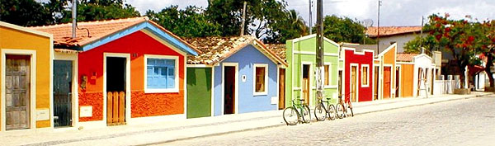
COMO É A SUA MORADIA?

Slide 8
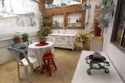
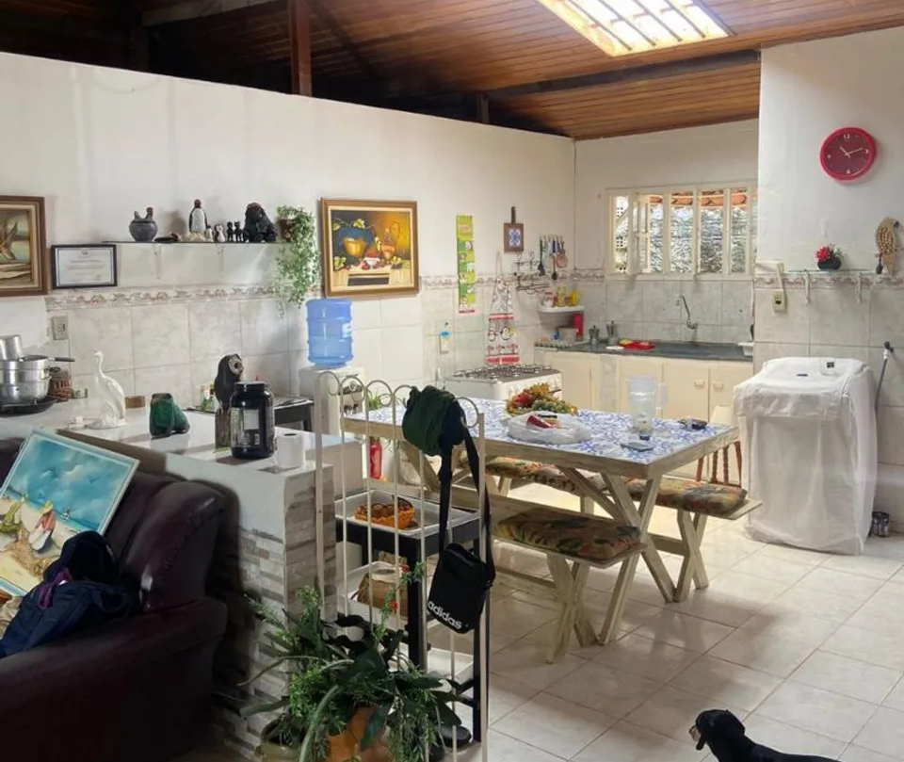
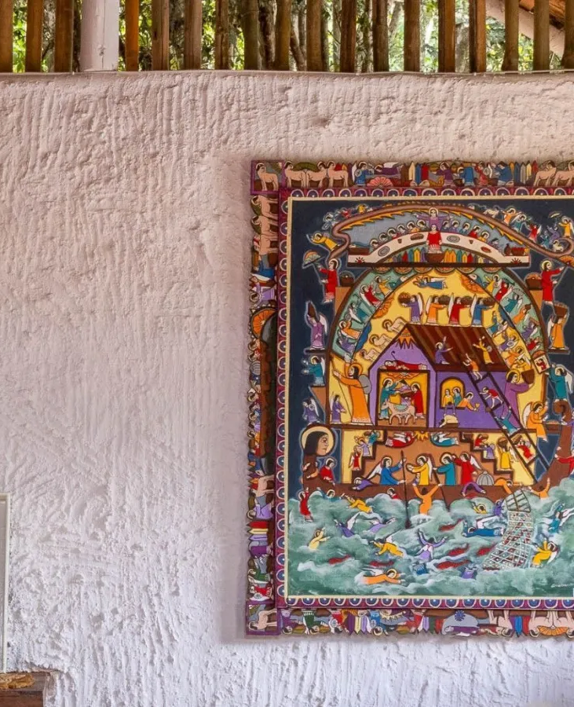
O QUE DEIXA A MORADIA BOA?
O QUE DEIXA A MORADIA RUIM?

Slide 9

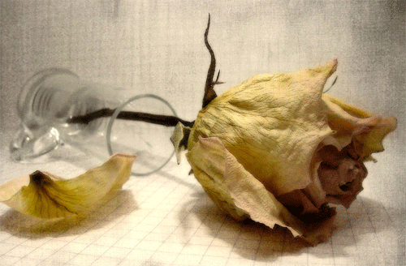
MORADIA PRECISA DE CUIDADO
SEM CUIDADO
A MORADIA ESTRAGA

Slide 10

A CAMPANHA DA FRATERNIDADE FALA DISSO
O QUE VOCÊS VEEM?

Slide 11

NOSSA MORADIA É:
A CASA ONDE MORO
A RUA ONDE MORO
O BAIRRO ONDE MORO
A CIDADE ONDE MORO
...

Slide 12

A fé ilumina

Slide 13

Moradia e pessoas

Slide 14
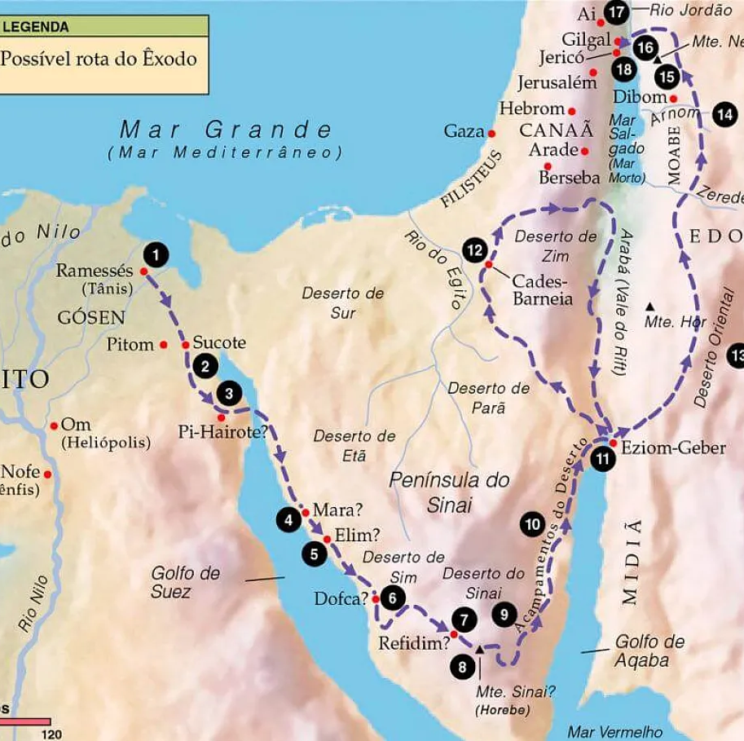
Povo de Deus teve necessidade de uma “Moradia”

Slide 15

No AT, a habitação do povo por excelência, também adotada por Deus no caminho do deserto, é a tenda. Ao assumir nossa humanidade e morar entre nós (Jo 1,14), Jesus, o Verbo Divino, entra nessa morada, símbolo da fragilidade humana que hoje se revela também na precariedade das habitações.

Slide 16

Sinal de vida
ONDE TEM CUIDADO A VIDA CRESCE

Slide 17


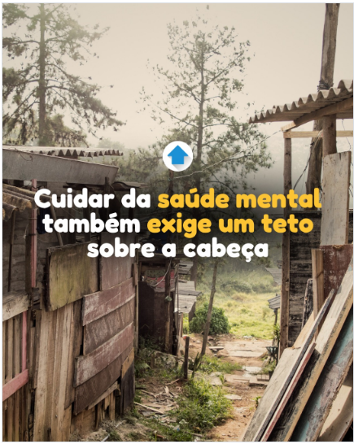
Pergunta decisiva
COMO EU POSSO CUIDAR DA MINHA MORADIA?

Slide 18

Pertencimento
A CF FALA DA SUA MORADIA?

Slide 19
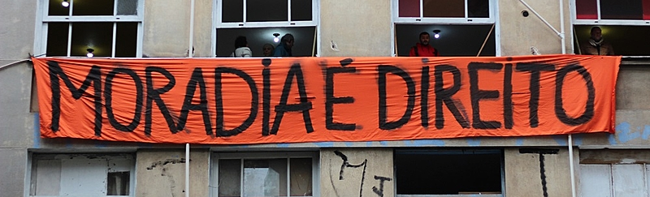
Denúncia de injustiças estruturais:
O documento direciona a ação dos cristãos a reconhecer e denunciar estruturas que negam a moradia digna (desigualdades sociais, ausência de políticas públicas, exclusão urbana), visto que isso afronta a dignidade humana.

Slide 20
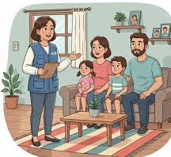
VISITA E ESCUTA
Ação
Organizar visitas pastorais às casas das pessoas surdas da comunidade, com presença de agentes que conheçam Libras.
Desenvolvimento CF 2026
A visita reconhece a moradia como lugar sagrado da vida.
A escuta atenta (em Libras) valoriza a experiência concreta de quem vive situações de:
  moradia precária,
  insegurança,
  exclusão urbana.
A Pastoral torna visível que a Igreja entra na casa, como Jesus que “mora entre nós”.

Slide 21

2️⃣ OFICINA VISUAL: “CUIDAR DA MINHA MORADIA”
Ação: Realizar uma oficina prática e visual (com imagens, objetos e gestos) sobre cuidados simples com a moradia:
limpeza,
organização,
pequenos reparos,
cuidado com o entorno da casa.
Desenvolvimento CF 2026
Trabalha a moradia como responsabilidade compartilhada.
Mostra que cuidar da casa é também:
  cuidar da saúde,
  cuidar da vida,
  cuidar das relações.
Tradução concreta da ideia: “Moradia boa faz bem às pessoas.”

Slide 22
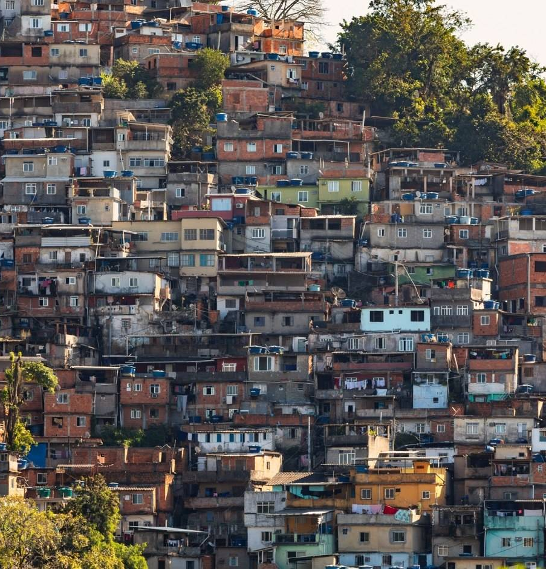
3️⃣ CELEBRAÇÃO DA CF EM LIBRAS, COM FOCO NA MORADIA
Ação: Preparar uma celebração ou momento orante da CF totalmente acessível, com:
Libras como língua principal,
símbolos ligados à moradia (casa, chave, planta, tijolo),
participação ativa dos surdos.
Desenvolvimento CF 2026
Afirma que a CF também é dos surdos.
A moradia é apresentada como:
  dom de Deus,
  lugar de vida,
  espaço de dignidade.
A fé ilumina a realidade concreta da habitação.

Slide 23
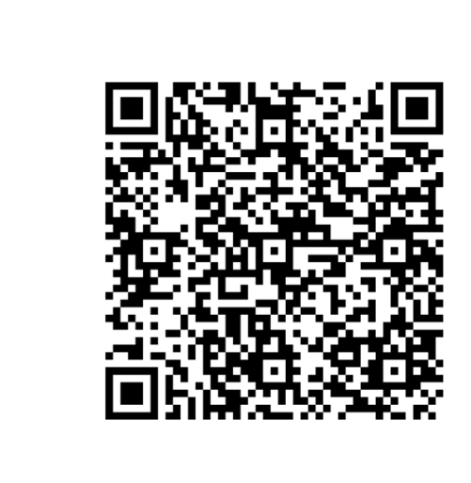
OBRIGADO!
SUA PRESENÇA É MUITO IMPORTANTE
O MATERIAL DA FORMAÇÃO ESTÁ DISPONÍVEL
ACESSE PELO QR CODE

